Slide 1

Yapay Zeka ile Fotoğraf Uygunluk Kontrol Uygulaması
Kullanıcıların kart başvurularında yükledikleri fotoğrafların belirlenen kriterlere uygun olup olmadığını hızlı ve doğru bir şekilde tespit eden bir yapay zeka tabanlı sistemdir.

Slide 2
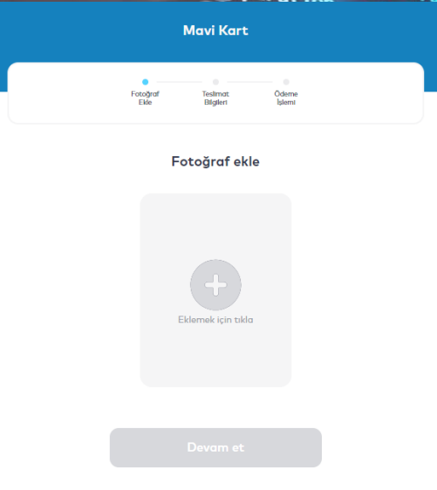
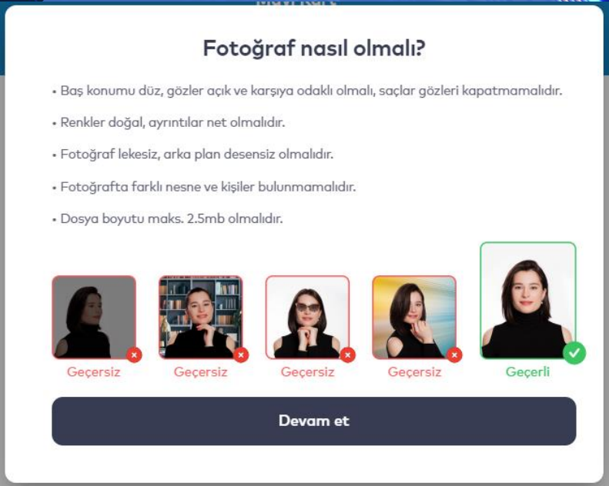
Uygulama Adımları
Başvuru ekranımızda, kullanıcılar gerekli bilgileri doldurur.
Fotoğraf yükleme kısmına yönlendirilir.
Fotoğraf ekle kısmında fotoğraf yüklenirken dikkat edilmesi gereken bazı kurallar bulunur.
Kullanıcının yüklediği fotoğrafın kurallara uygunluğu AI sistemi ile ölçümlenir ve uygun olmayan fotoğraf reddedilir.

Slide 3
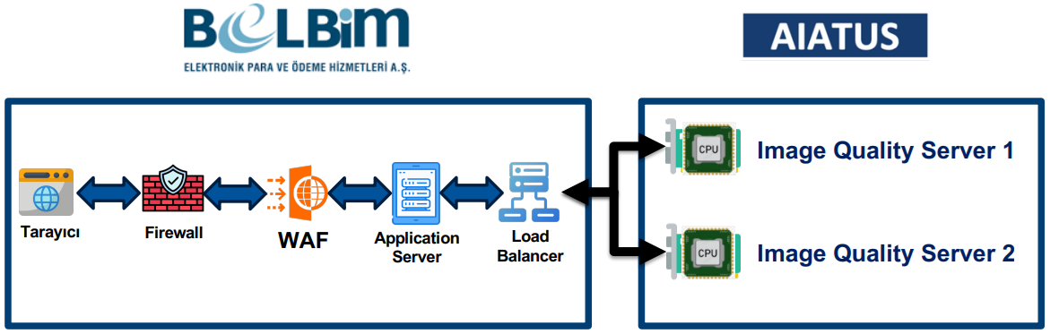
IMAGE QUALITY ASSESSMENT MİMARİ yapısı
En az 2 node

Slide 4
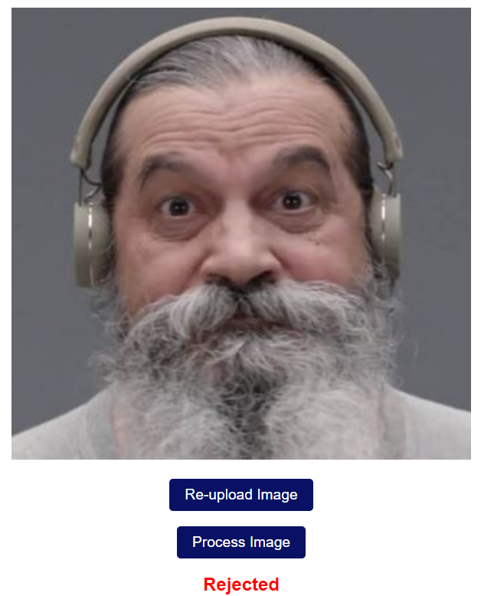
FAYDALARI
Zaman ve Maliyet Tasarrufu: Manuel kontrollerin ortadan kalkmasıyla süreçler hızlandı ve maliyetten tasarruf sağlandı. Fotoğrafların anında değerlendirilmesi, başvuru sürecinin daha kısa sürede tamamlanmasını sağladı.
Yüksek Doğruluk ve Tutarlılık: Yapay zeka tabanlı değerlendirmeler, manuel kontrollerle yapılan değerlendirmeye göre hatayı en aza indirdi ve tutarlı sonuçlar sağladır. Başvuruların daha adil ve doğru bir şekilde değerlendirilmesini mümkün kıldı.
Kullanıcı Memnuniyeti: Kullanıcılar, fotoğraflarının uygun olup olmadığını hemen öğrenerek gerekli olduğu durumda kısa süre içinde düzeltme yapabildi ve tekrar fotoğraf göndermek için bekleme zahmetinden kurtuldu.
Verimli İş Süreçleri: Fotoğraf kontrolünün yapay zeka tarafından yapılması personelin verimliliğini farklı kaynaklara aktarmasını sağladı.

Slide 5
Buraları daha böyle görsel odaklı bir tasarım yapabilir miyiz? Sayıları daha büyük ve bold verebiliriz.
SAYISAL VERİLER
Aylık ortalama 200 bin fotoğraf kontrolü
8
2
Fotoğraf kontrolü sağlayan
İnsan
kaynağı
Yapay zeka geliştiren
İnsan
kaynağı
Aylık
%15
Reddedilen fotoğraf
Aylık
%5
Reddedilen fotoğraf
30
AI Süreci
Manuel Süreç
hatalı basım
Aylık ortalama
Hatasız basım
Maliyet kaybı
Kamuda tasarruf
Hatalı ilerleyen süreçlerin
başvuru sahibine zaman maliyeti
2
1
İş
günü
Hatalı ilerleyen süreçlerin
başvuru sahibine zaman maliyeti
dakika

Slide 6
Adımları aşağıdaki gibi iki döngü olarak verebilir miyiz?
İŞLEM DÖNGÜSÜ
Aylık ortalama
200 bin
fotoğraf kontrolü
Manuel Süreçte Hatalı Basım
AI Süreci
1
1
Kullanıcı başvurur.
Kullanıcı başvurur.
2
Manuel olarak fotoğraf kontrol edilir.
2
Fotoğraf AI ile konrol edilir.
3
Gözden kaçma durumunda
hatalı görsel ile kart basılır.
3
Hatalı görsel durumunda uyarıyla yeniden fotoğraf eklenmesi gerekir.
4
Kart basıldıktan sonra fotoğrafın
hatalı olduğu fark edilir.
4
Fotoğraf kabul edilir ve süreç tamamlanır.
5
Tüm süreç başa döner.
6
Kullanıcı tekrar başvurur.
Kayıp: 2 iş günü.
Yeniden kullanıcı eforu
Yeniden iş birimi eforu

